Slide 1

FOSSLight
Dependency 소개
2021. 3. 11
LG전자 석지영

Slide 2
목차
LG전자 Open Source 공개 프로젝트
FOSSLight Scanner
FOSSLight Dependency

Slide 3




LG전자 Open Source 공개 프로젝트
Input
Identification
Packaging
Distribution
Output
OSS Distribution
Site

Slide 4

FOSSLight Scanner
Source Code
Dependency
Binary
Source Scanner
Dependency Scanner
npm
pip
maven
Binary Scanner
Scancode
gradle
pods
∙∙∙
Platform
specific
Android
Yocto

Slide 5
FOSSLight Dependency
Repository : https://github.com/LGE-OSS/fosslight_dependency
Description : Package manager를 이용하는 개발 환경에서 Dependency 목록에 대해 OSS 정보 출력
Language : Python
License : Apache-2.0

Slide 6









Package manager란
Package manager : package들의 다운로드, 설치, 업데이트 및 패키지 간의 의존성과 버전 정보를 관리
개발 환경, 언어에 따라 다양한 package manager가 존재

Slide 7
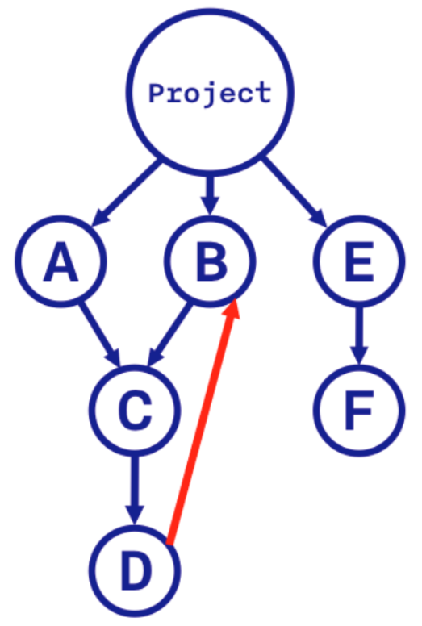
Dependency란
Dependency : 프로그램이 실행되기 위해 다른 일부를 요구할 때를 의미함

Slide 8
Support package manager
Gradle (Java), Maven (Java), NPM (Node.js), PIP (Python), Pub (Dart with flutter) 지원
FOSSLight Dependency
Gradle (Java)
Will be added or contributed
Maven (Java)
Cocoapods (iOS)
NPM (Node.js)
Yarn (Node.js)
PIP (Python)
∙∙∙
Pub (Dart with flutter)

Slide 9
How to work
Package Manager 확인
Package Manager 확인
Dependency 분석
OSS 정보 확인
결과 보고서 생성
Package manager별 manifest file을 감지
Package manager | Manifest file
Npm | package.json
Pypi | requirements.txt
Maven | pom.xml
Gradle | build.gradle
Pub | pubspec.yaml

Slide 10
How to work
Package Manager 확인
Dependency 분석
OSS 정보 확인
결과 보고서 생성
기존 오픈소스를 활용하여 각 Package manager의 dependency 분석 수행
FOSSLight Dependency
Open Source
Dependency OSS 정보 추출 (transitive dependency포함)
∙ OSS Name
∙ OSS Version
∙ License Name ∙ (or License Text)
∙ Download Location
∙ Homepage
Gradle (Java)
License-gradle-plugin
Maven (Java)
License-maven-plugin
NPM (Node.js)
NPM license checker
PIP (Python)
Pip-licenses
Pub (Dart with flutter)
Flutter_oss_licenses

Slide 11
How to work
Package Manager 확인
Dependency 분석
OSS 정보 확인
결과 보고서 생성
각 dependency의 OSS 정보 확인
OSS Name
OSS Version
License Name
Download Location
License text 분석 오픈 소스 활용
Nomos standalone (https://github.com/fossology/fossology/tree/master/src/nomos/agent)
Askalono (https://github.com/jpeddicord/askalono)

Slide 12
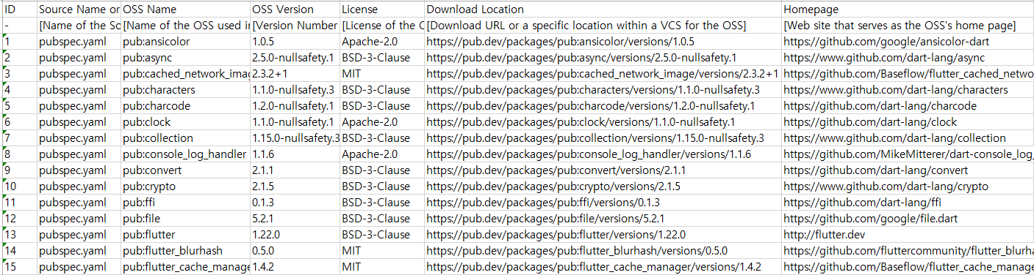
How to work
Package Manager 확인
Dependency 분석
OSS 정보 확인
결과 보고서 생성
xlsx 파일로 결과 파일 생성

Slide 13
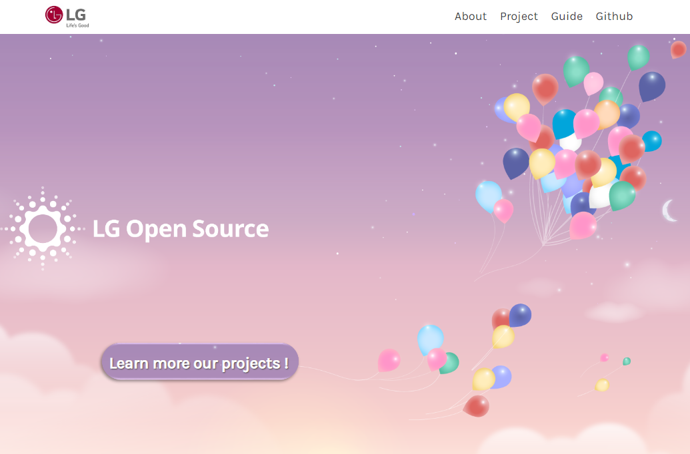
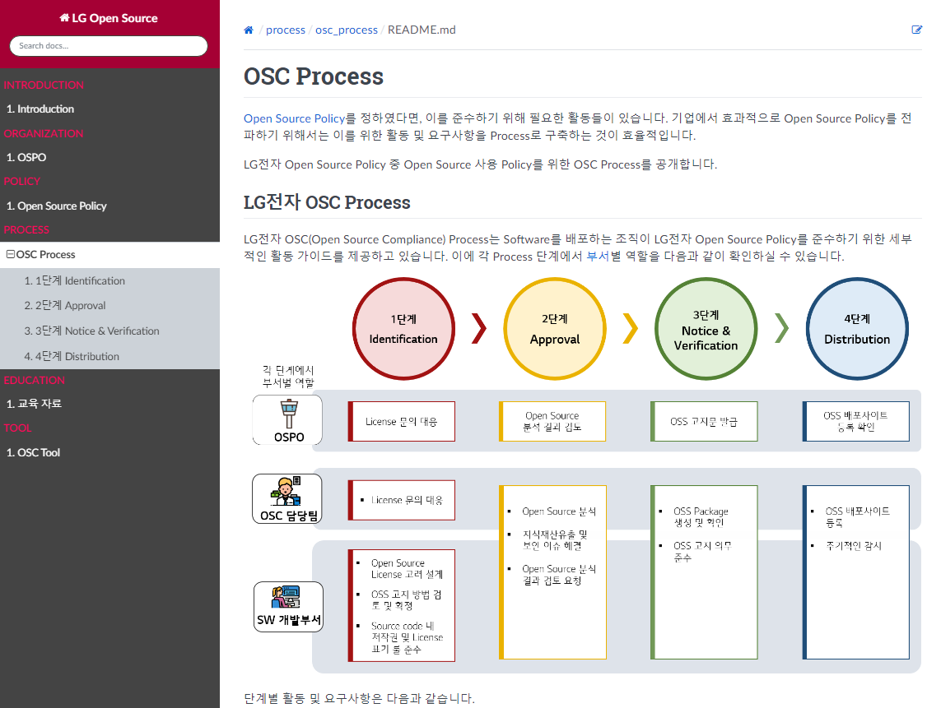
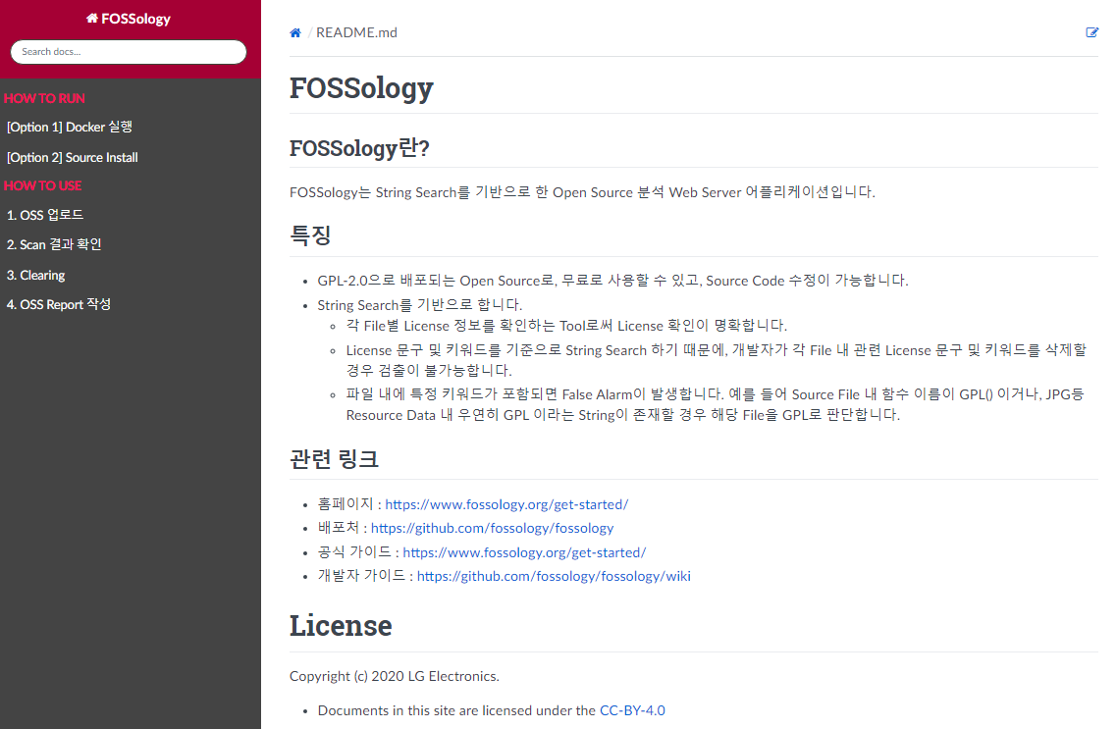
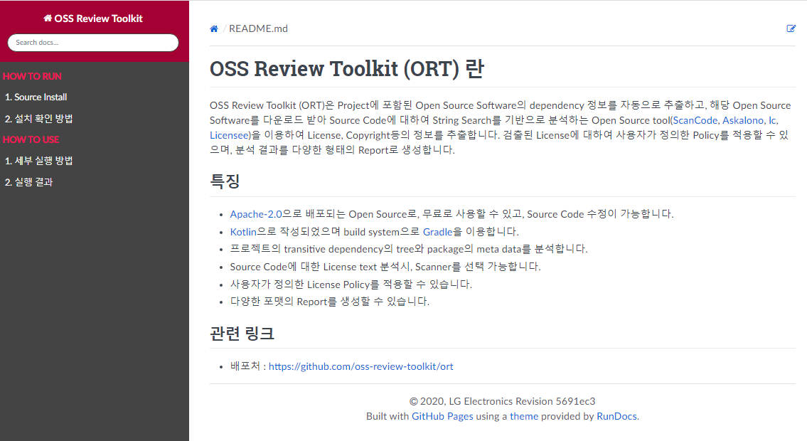
Notice on LG guide page
LG Open Source : http://oss.lge.com
LG OSC Process Guide : https://lge-oss.github.io/guide/
LG FOSSology Guide : https://lge-oss.github.io/fossology-guide/
LG ORT(Oss Review Toolkit) Guide : https://lge-oss.github.io/oss-review-toolkit-guide/

Slide 14

Thank You!

